Slide 1
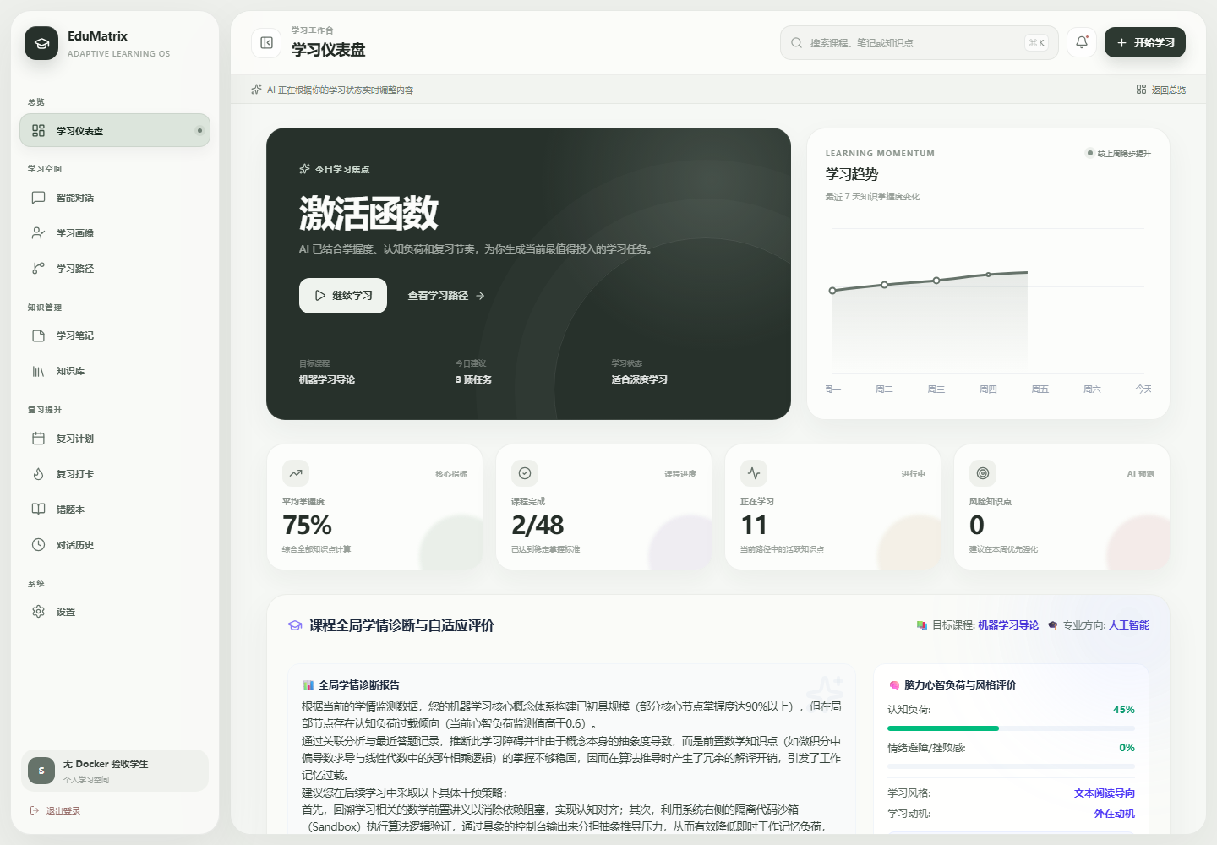
软件杯 A3 · 作品答辩
EduMatrix 智教矩阵
面向机器学习导论的个性化资源生成与学习多智能体系统
一问 · 多智能体 · 五类资源 · 反馈闭环
团队 / 学校：待补 版本：2026-07-19

Slide 2
问题定义
02
为什么需要 EduMatrix？
同一份课程资源，无法同时适配不同基础、目标和认知偏好的学习者。
资源同质化
知识缺证据
反馈不闭环
讲义、代码和练习通常由学生自己拼接，难以根据学习状态改变顺序和难度。
大模型回答缺少课程图谱、来源和跨模态一致性约束，理科内容更容易产生认知冲突。
答题、错因、掌握度和复习计划分散在不同页面，下一次学习无法使用最新状态。
目标：把“学生提问”升级为可观测、可解释、可持续更新的学习动作。
EduMatrix 智教矩阵 | 软件杯 A3 | 事实状态以源码与证据为准

Slide 3
产品闭环
03
一条完整的个性化学习闭环
01
02
03
04
05
画像诊断
→
路径规划
→
证据检索
→
资源生成
→
反馈更新
专业、目标、偏好、掌握度
知识图谱 + ZPD + A*
文本、图像、图谱来源
讲义、导图、代码、题目、视频
答题、错因、复习与再规划
每一次交互都会沉淀为下一次决策的上下文，而不是一次性回答。
EduMatrix 智教矩阵 | 软件杯 A3 | 事实状态以源码与证据为准

Slide 4
技术架构
04
系统架构：1 + 3 + 5 协同矩阵
交互中枢 · 1
认知治理 · 3
资源工厂 · 5
苏格拉底导师 接收问题、统一路由、流式输出
画像探针 · 路径规划师 · 量化评估师 把学习状态转成决策约束
理论教授 · 逻辑画师 · 极客助教 考官智能体 · 视频推荐官
Vue 3 / Vite
↔
FastAPI + JWT + SSE
↔
Hybrid RAG + 学情算法
↔
SQLite/WAL + 可选沙箱
设计原则：证据进入生成前，跨模态一致性检查发生在生成后。
EduMatrix 智教矩阵 | 软件杯 A3 | 事实状态以源码与证据为准

Slide 5
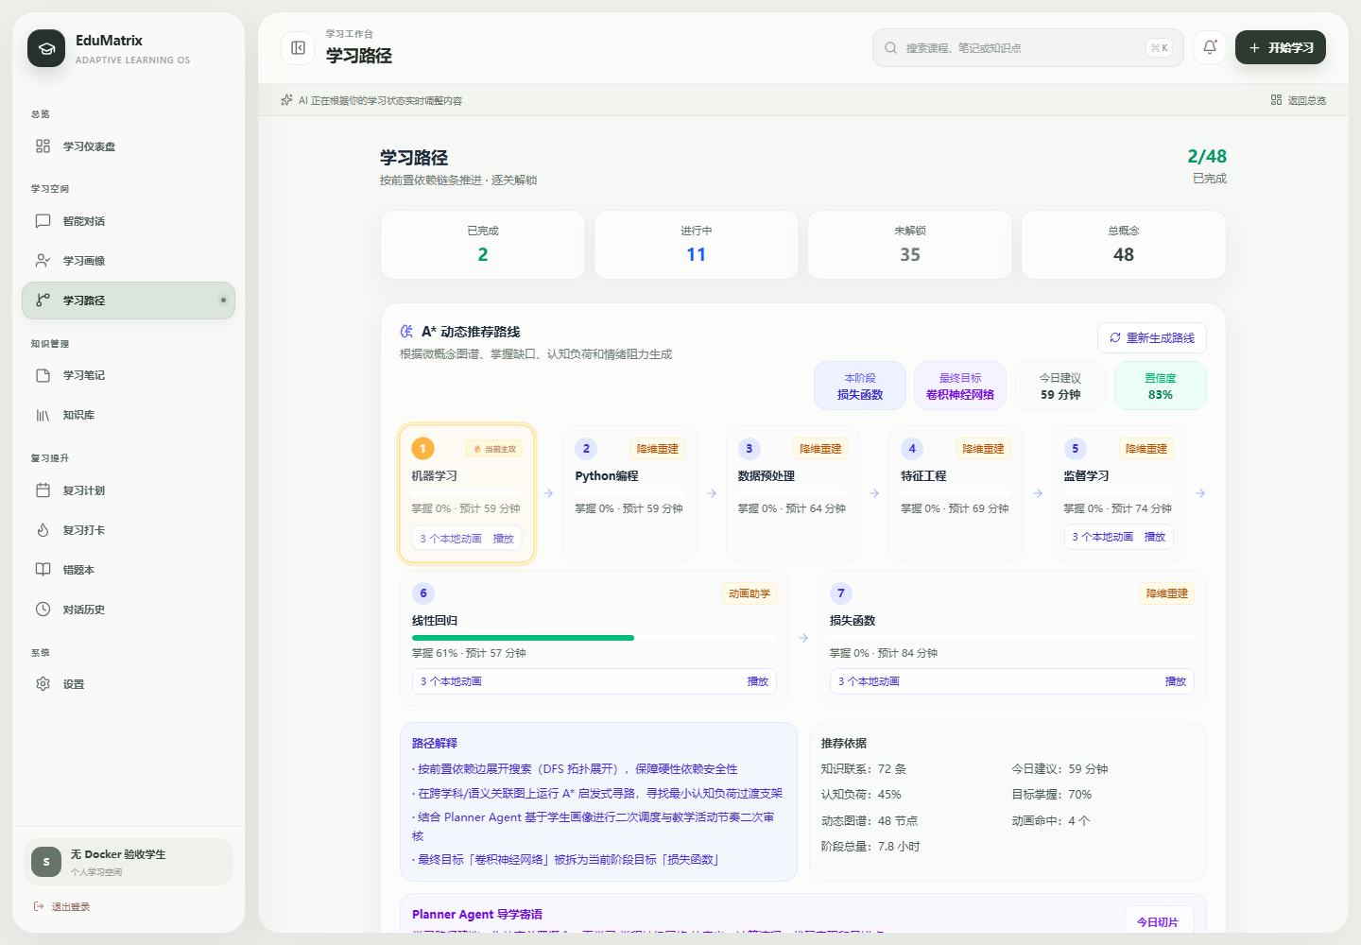
个性化
05
同一主题，三种学习路径
视觉型学习者
图示演示 + 具体例子 优先建立概念关系和可视化路径
项目型学习者
代码实操 + 分步引导 优先进入可运行案例和迁移练习
研究型学习者
对比解析 + 分步引导 优先解释前置关系和理论边界
EduMatrix 智教矩阵 | 软件杯 A3 | 事实状态以源码与证据为准

Slide 6
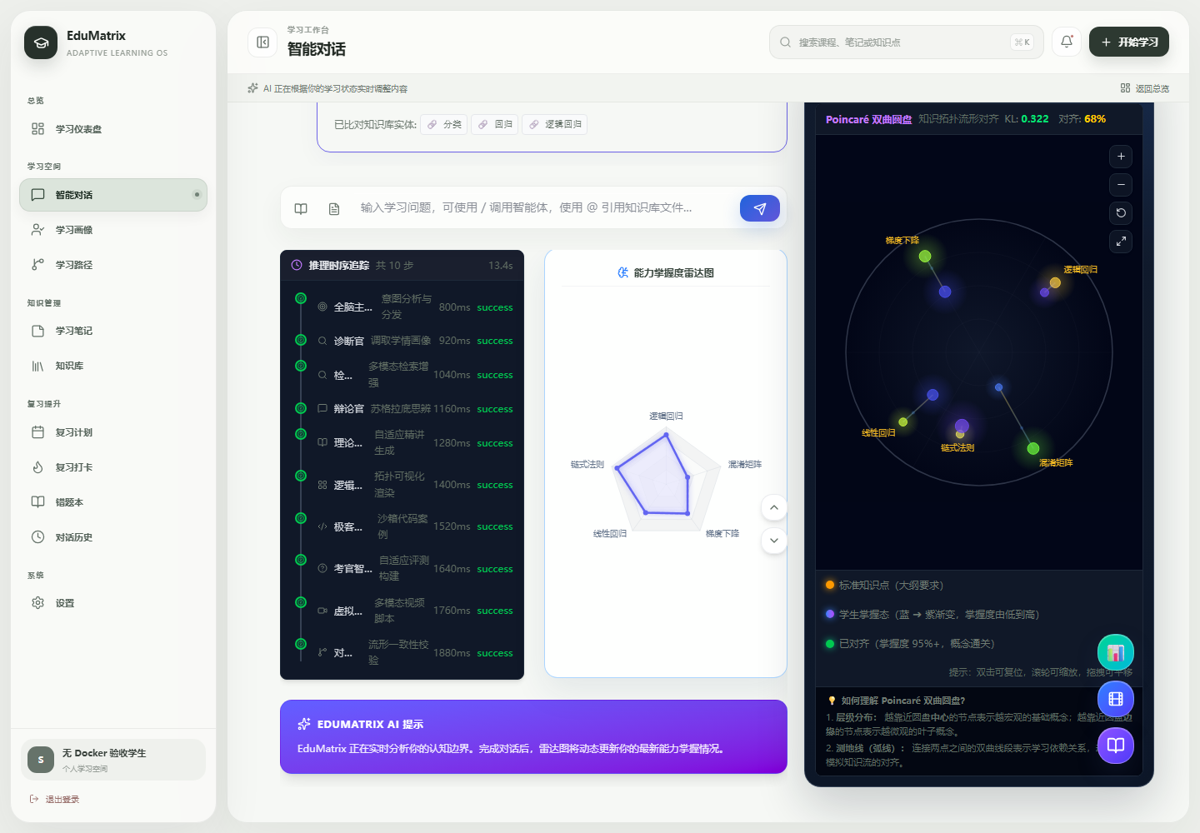
多智能体
06
一次提问，生成五类可用资源
讲义
概念、推导、误区
导图
前置关系、结构
代码
可操作实训案例
题目
分层练习与反馈
视频
推荐与脚本
Agent Timeline 让评委看到协同过程，而不是只看到最终文本。
EduMatrix 智教矩阵 | 软件杯 A3 | 事实状态以源码与证据为准

Slide 7
RAG 与一致性
07
证据链路：让生成结果可追溯
检索
清洗
校验
课程知识图谱 文本切片 / 图像切片 固定证据 ID 与分数
→
DRAG 证据裁决 低置信度拒答 owner 过滤私有资料
→
公式、变量、概念 跨模态对齐 失败时局部重生成
本地固定知识索引实测：返回 6 条证据，含文本与图像模态；外部搜索在证据生成阶段关闭。
EduMatrix 智教矩阵 | 软件杯 A3 | 事实状态以源码与证据为准

Slide 8
学习反馈
08
反馈不是终点，而是下一轮决策的输入
● 答题结果 → 掌握度与错因
● 行为日志 → 认知负荷与专注度
● 错题记录 → 相似题与间隔复习
● 新状态 → 路径重规划与资源重排
从“会不会”走向“为什么不会、下一步学什么”。
EduMatrix 智教矩阵 | 软件杯 A3 | 事实状态以源码与证据为准

Slide 9
工程与安全
09
提交策略：无 Docker 默认，Docker 可选增强
评委默认路径
可选代码能力
Python + Node + SQLite 核心学习闭环可启动 无需 Docker Desktop
EDUMATRIX_SANDBOX_MODE=docker 非特权容器、无网络、资源限制 未启用时明确 503，不回退宿主进程
● JWT 服务端身份绑定与跨用户 owner 过滤
● 生产环境拒绝固定 JWT secret
● 上传和远程下载有大小边界
● Playwright 只在 PDF 导出时需要，与 Docker 独立
EduMatrix 智教矩阵 | 软件杯 A3 | 事实状态以源码与证据为准

Slide 10
验证结果
10
当前可复核证据
80/80
62/62
47/47
10/10
5/5
6
完整集成测试
成员专项测试
运行时安全矩阵
安全契约
资源类型覆盖
本地 RAG 证据
证据性质：项目实测 / 代码静态证据 / 合成演示数据。
● 无 Docker 浏览器 E2E：注册、初始化、仪表盘、对话、学习路径、沙箱状态
● 创新证据：三组画像、固定知识集、单 Agent/多 Agent与无 RAG/有 RAG结构对比
● 未宣称真实用户实验指标，避免把设计目标写成实测结果
EduMatrix 智教矩阵 | 软件杯 A3 | 事实状态以源码与证据为准

Slide 11
答辩流程
11
七分钟演示路径
0:00
定位
问题与价值
0:40
画像
三组差异
1:30
答疑
同题不同资源
3:00
证据
RAG + Timeline
4:20
反馈
测验 → 画像 → 路径
6:00
工程
安全与部署
6:40
收束
证据与边界
EduMatrix 智教矩阵 | 软件杯 A3 | 事实状态以源码与证据为准

Slide 12
收束
12
我们交付的不是一个聊天框
而是一条可观测、可解释、可复现的学习闭环。
现在已具备
正在补齐
原则
多智能体资源工厂 个性化画像与路径 证据与反馈链路 无 Docker 核心验收
前端最终视觉收口 官方格式与团队信息 最终录屏与提交压缩包
数据有标签 结果可复现 能力不夸大 风险主动说明
谢谢各位评委
EduMatrix 智教矩阵 | 软件杯 A3 | 事实状态以源码与证据为准

